Slide 1
التهيئة

Slide 2
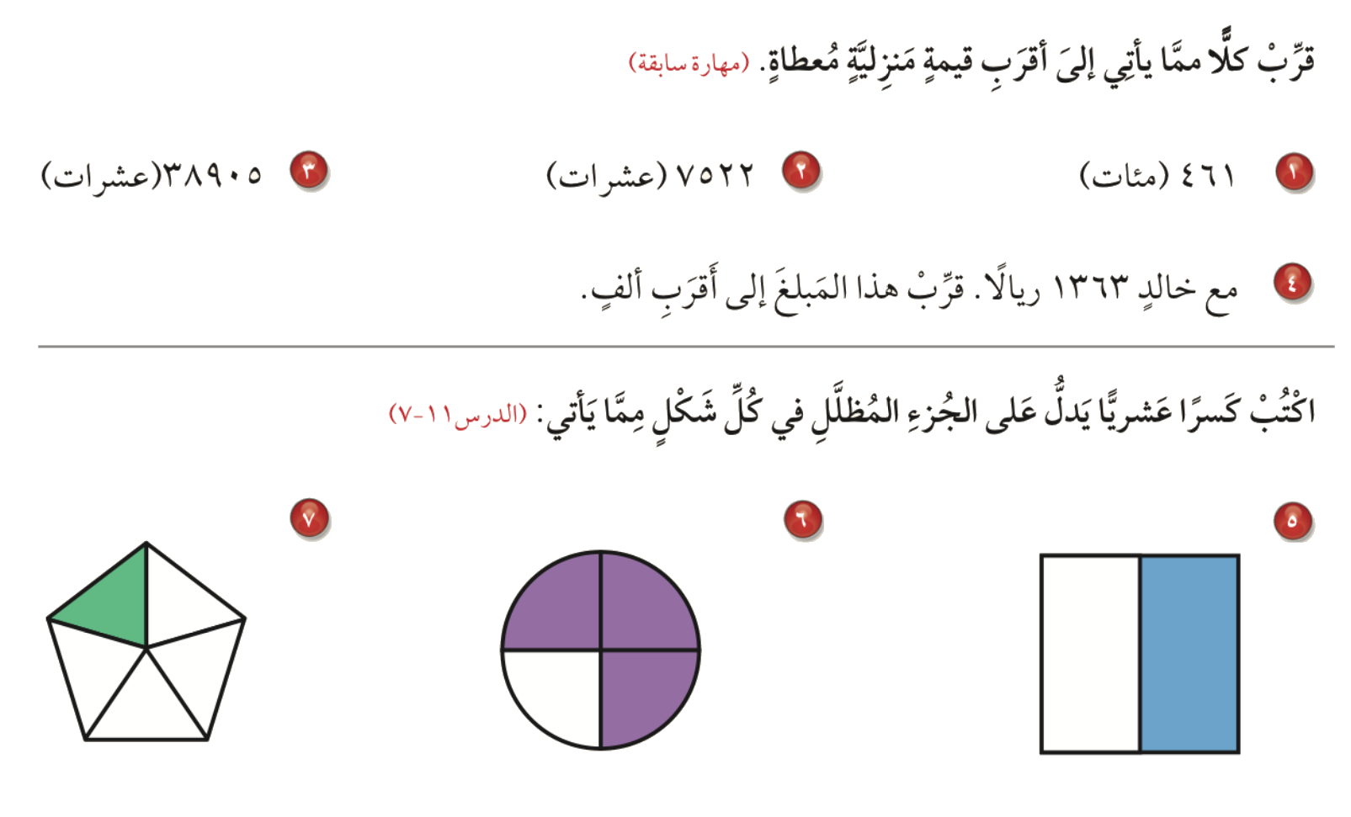
صفحة ١٣٤

Slide 3
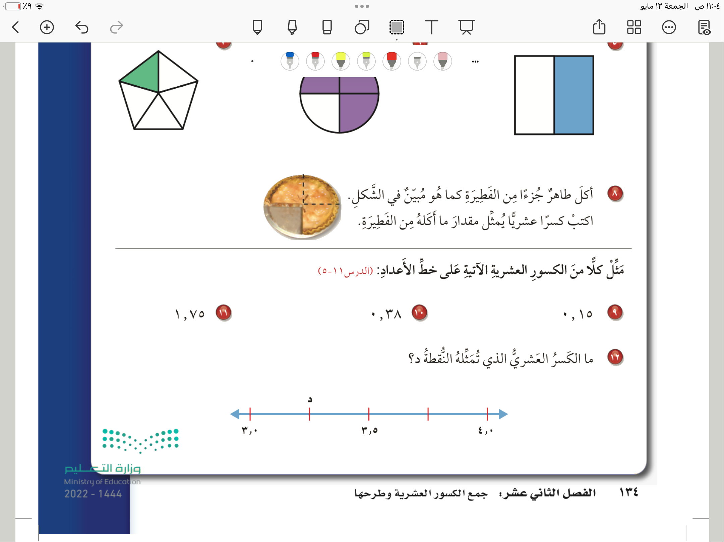
صفحة ١٣٤

